Slide 1

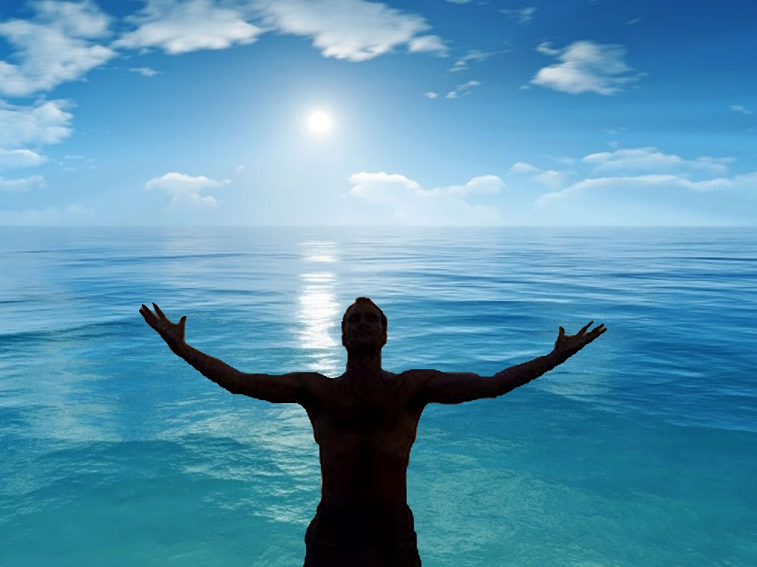






Esta es una creación de Pac-Jaz

Slide 2
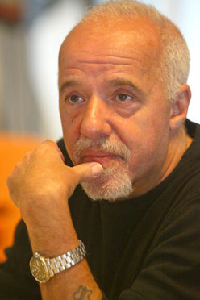
Paulo Coelho de Souza (24 de agosto de 1947, Río de Janeiro) es un novelista, dramaturgo y letrista brasileño.
Es uno de los escritores más leídos del mundo con más de 140 millones de libros vendidos en más de 150 países, traducidos a 73 lenguas. Ha recibido destacados premios y reconocimientos internacionales, como el premio Crystal Award que concede el Foro Económico Mundial, la prestigiosa distinción Chevalier de L' Ordre National de La Legión d' Honneur del gobierno Francés y la Medalla de Oro de Galicia, entre muchos otros premios que lo han consagrado como uno de los grandes escritores de nuestro tiempo. Desde octubre de 2002 es miembro de la Academia Brasileña de las Letras. Además de recibir destacados premios y menciones internacionales, en la actualidad es consejero especial de la Unesco para el programa de convergencia espiritual y diálogos interculturales.Brida - 2003.
Escribe una columna periodística semanal que se publica en medios de todo el mundo. Alcanzó el éxito con su mayor obra El alquimista . Paulo está casado con la pintora brasileña Christina Oiticica.

Slide 3

¿Qué es la felicidad?
Esa es una pregunta que ya la borré hace mucho de mi cabeza, justamente porque no se responderla. No soy el único

Slide 4

En el transcurso de todos estos años, he convivido con todo tipo de personas: ricas, pobres, poderosas y acomodadas

Slide 5
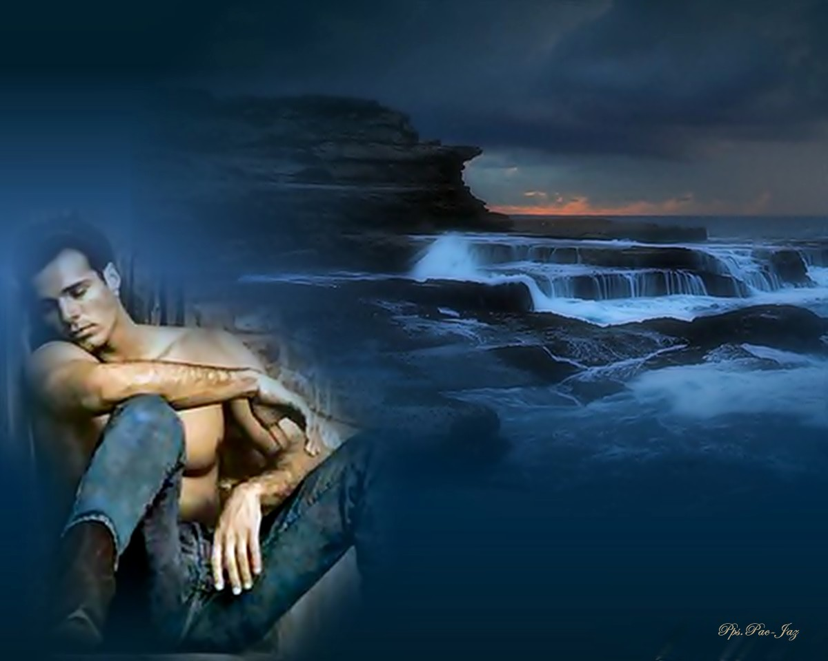
En todos los ojos que se cruzaban con los míos, siempre me pareció que faltaba algo – e incluyo a los guerreros, y a los sabios, gente que no tendría nada de qué quejarse.

Slide 6

Algunas personas parecen felices: simplemente, no se plantean el asunto. Otras hacen planes: tendré un marido, una casa, dos hijos, una casa de campo…

Slide 7
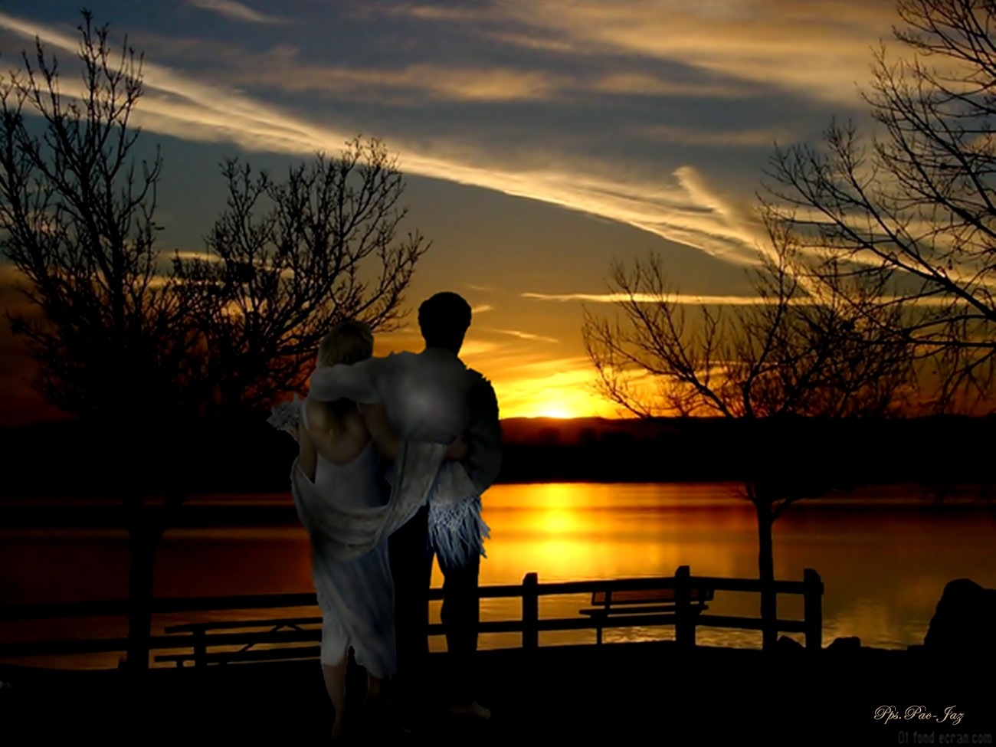
Mientras se encuentran ocupadas realizando esa lista, son como toros embistiendo: no piensan, sólo avanzan. Consiguen su coche, a veces consiguen hasta su Ferrari, les parece que en eso consiste el sentido de la vida, y no se hacen nunca la pregunta de arriba

Slide 8
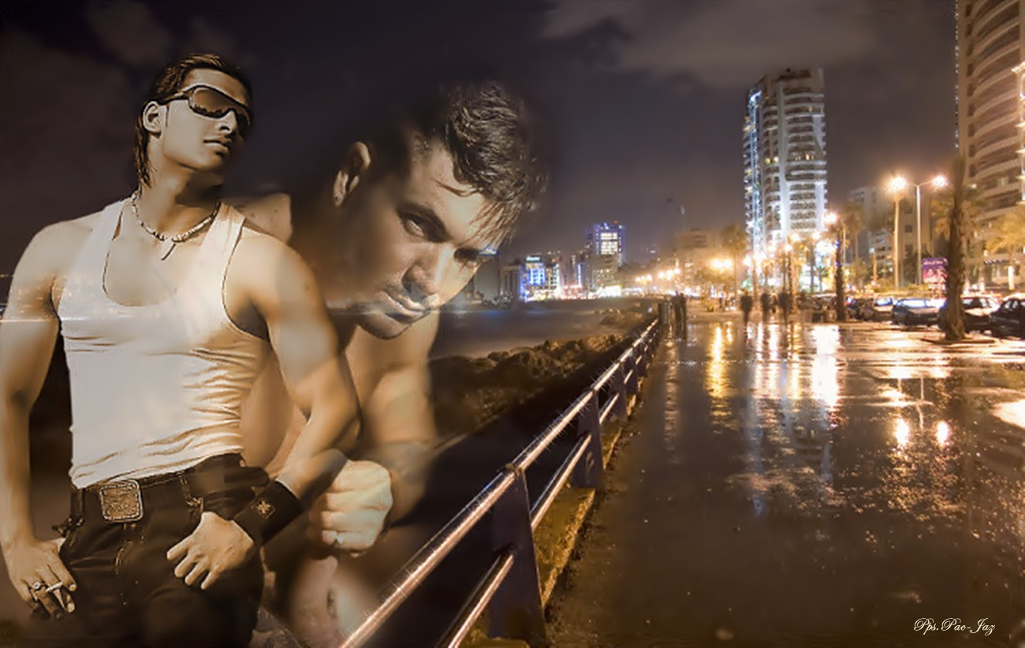
Pero, a pesar de todo, los ojos arrastran una tristeza de la que estas personas ni siquiera son conscientes. Yo no sé si todo el mundo es infeliz.

Slide 9
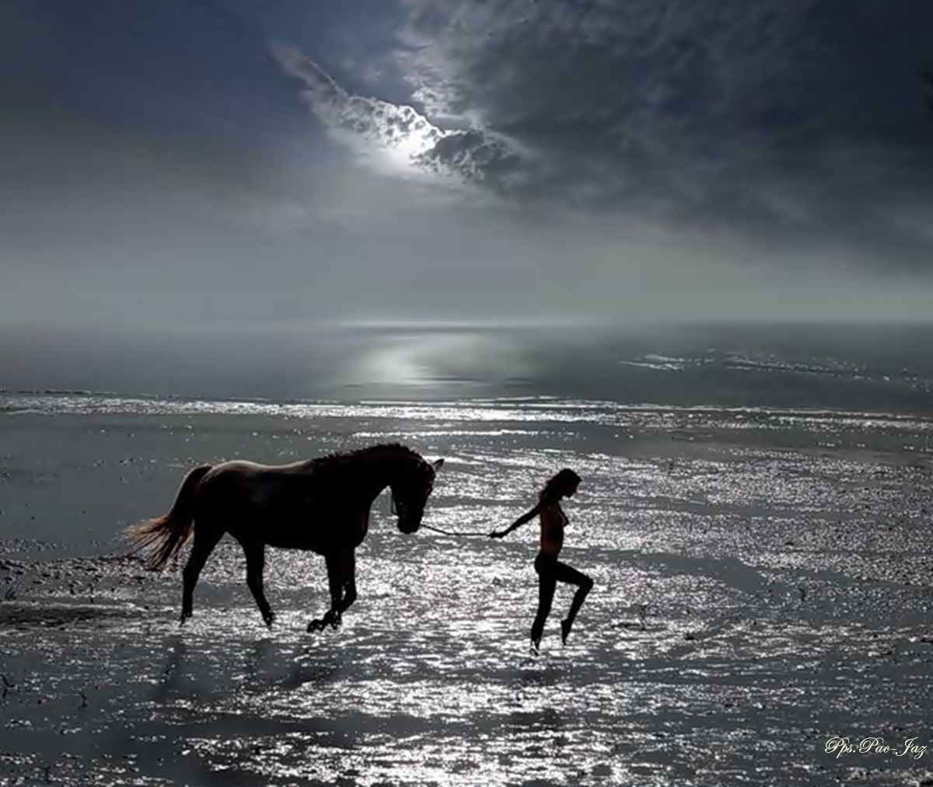
Lo que sé es que las personas están siempre ocupadas: trabajando más tiempo del que les corresponde, ocupándose de los hijos, del marido, de la carrera, del diploma, de lo que harán al día siguiente, de lo que hay que comprar, de lo que hay que tener para no sentirse inferior, etc.

Slide 10
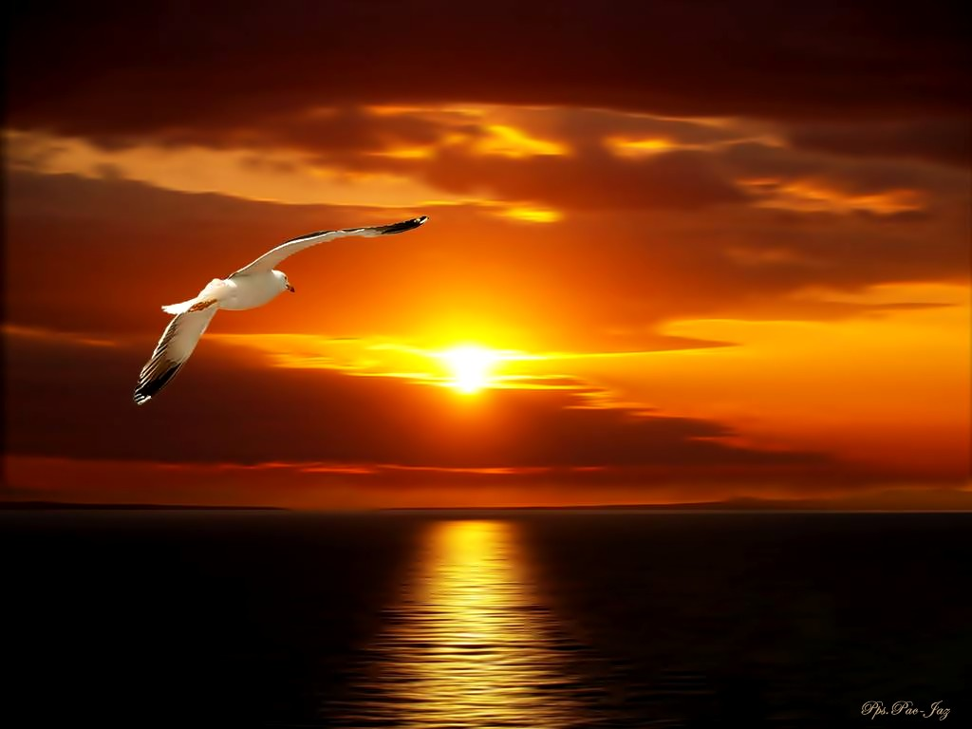
Pocas personas me dijeron: “Soy infeliz”. La mayoría me dice: “Estoy de maravilla. Conseguí todo lo que quería”.
Entonces, les pregunto: “¿Qué es lo que te hace feliz?”

Slide 11

Me responden: “Tengo todo lo que cualquiera puede desear: familia, casa, trabajo, salud…”
Les pregunto de nuevo: “¿Alguna vez te paraste a pensar si eso era todo en la vida?”
Y responden: “Sí, eso es todo”.

Slide 12

Insisto: “En ese caso, el sentido de la vida es el trabajo, la familia, los hijos que crecerán y acabarán marchándose, la mujer o el marido que con el tiempo se transforman más en amigos que en auténticos enamorados. Y el trabajo terminará un día. ¿Qué harás cuando llegue ese momento?”

Slide 13
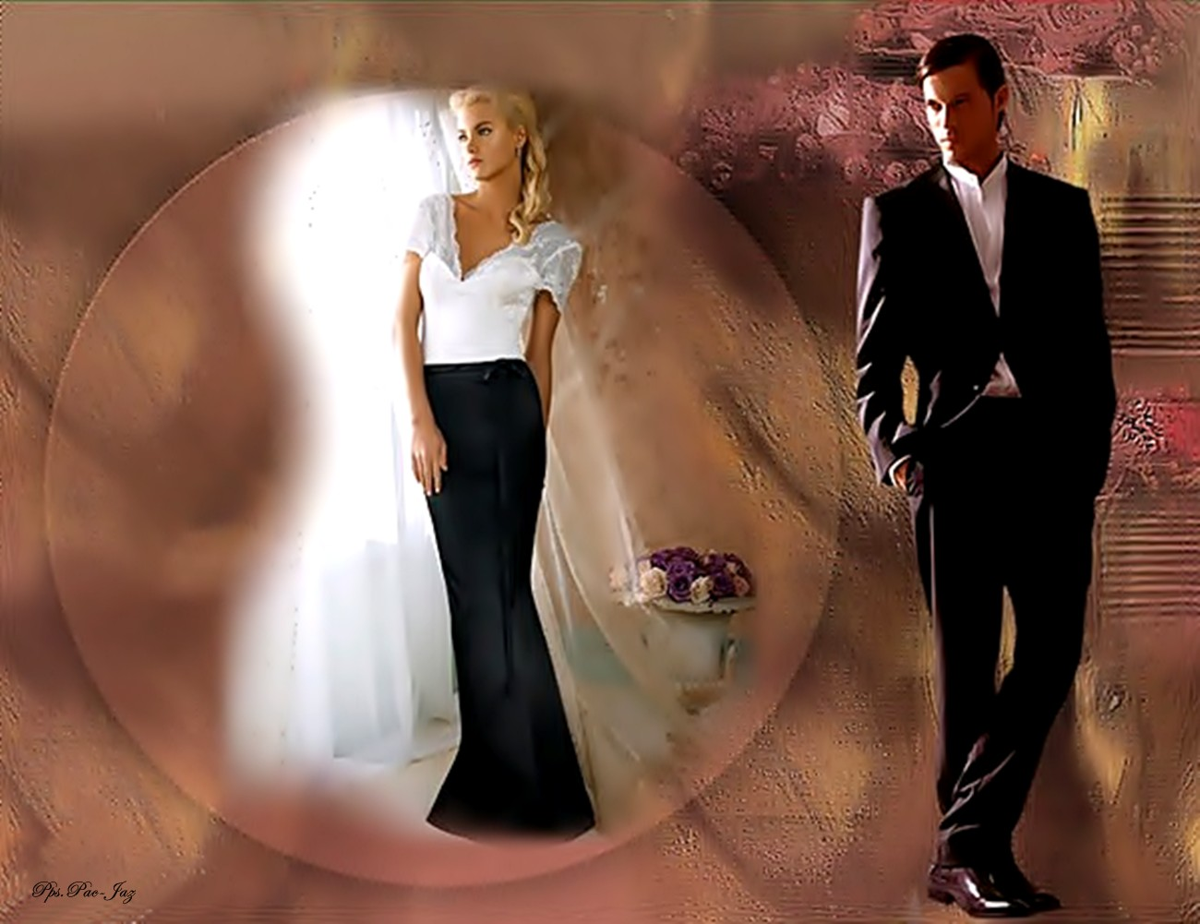
Llegado a este punto, no me responden. Se van por las ramas.

Slide 14
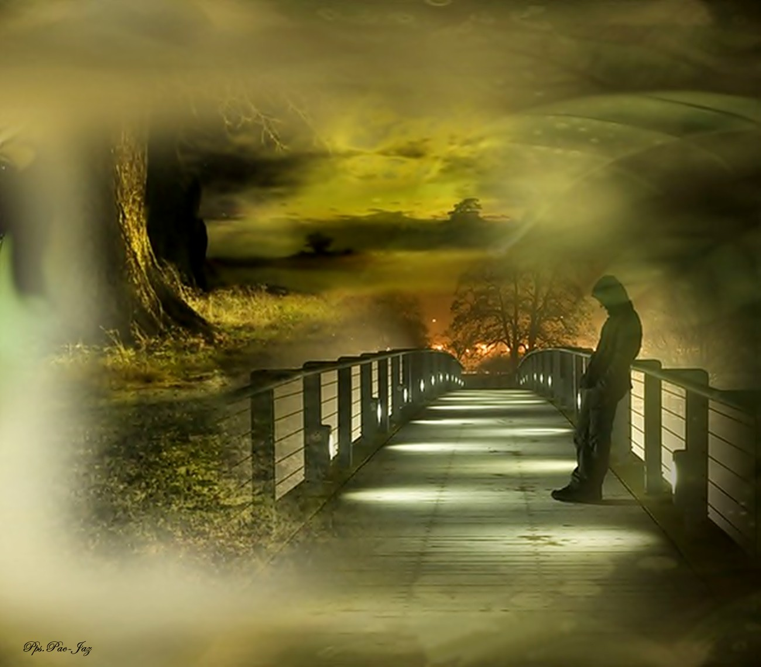
Pero siempre queda algo escondido: el empresario que aún no hizo el negocio que soñaba, el ama de casa a la que le gustaría disponer de más independencia y más dinero

Slide 15
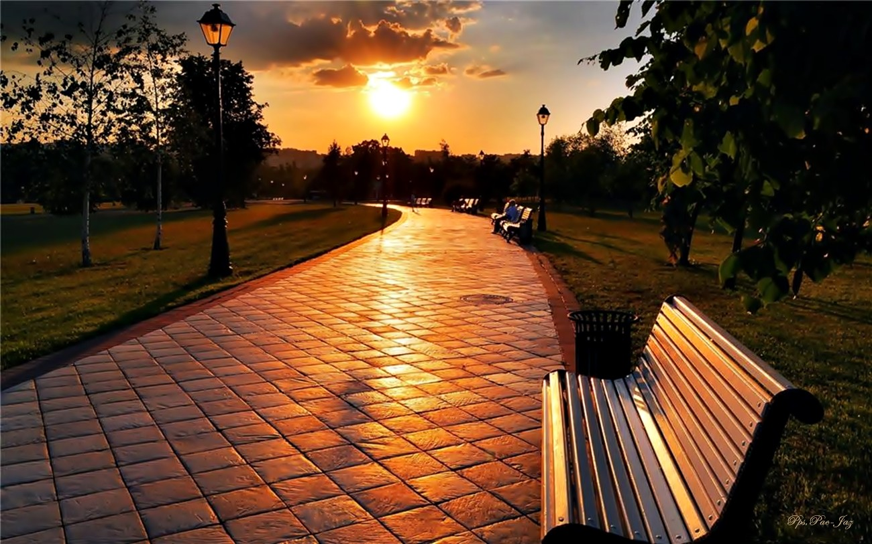
El que acaba de conseguir su título en la facultad se pregunta si fue él quien escogió sus estudios o si alguien los eligió por él, al dentista le habría gustado ser cantante, el cantante hubiera querido ser político, el deseo del político era ser escritor, y el escritor es un labrador frustrado.

Slide 16
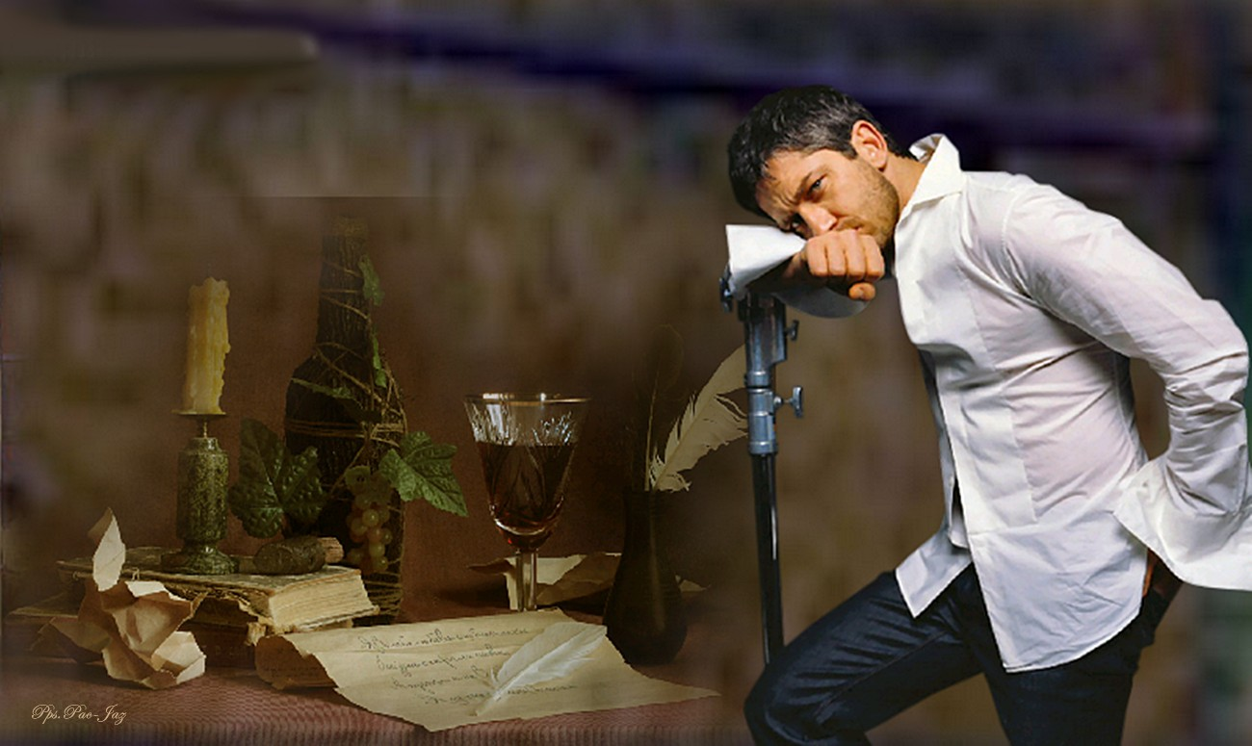
En la calle donde escribo esta columna y observo a las personas que pasan, apuesto a que todo el mundo esta sintiendo lo mismo

Slide 17

Esta mujer tan elegante dedica sus días a intentar parar el tiempo, controlando la báscula, porque piensa que de eso depende el amor

Slide 18
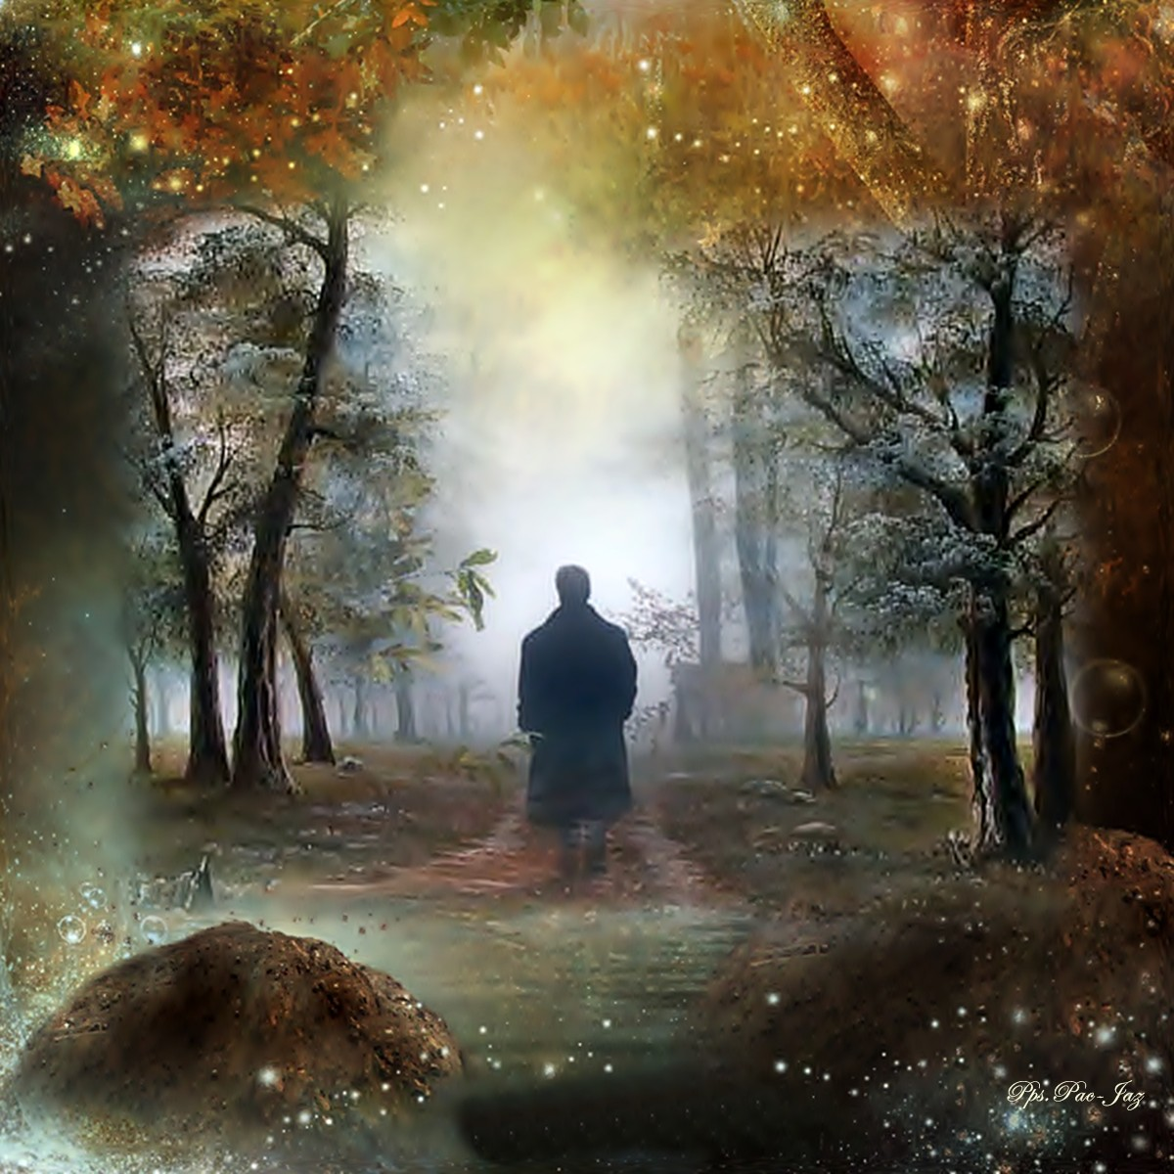
En la acera de enfrente se ve a una pareja con dos niños. El hombre y la mujer viven momentos de intensa felicidad cuando salen a pasear con sus hijos, pero al mismo tiempo el subconsciente se preocupa del empleo que podría faltar un día, de las tragedias que pueden llegar en cualquier momento, y piensa en cómo librarse de ellas, cómo protegerse del mundo

Slide 19

Hojeo las revistas de famosos: todo el mundo riéndose, todo el mundo contento. Pero como frecuento este medio, sé que la realidad es otra: todos aparecen riendo o divirtiéndose en la foto, en aquel momento, pero por la noche, o por la mañana, la historia es diferente

Slide 20
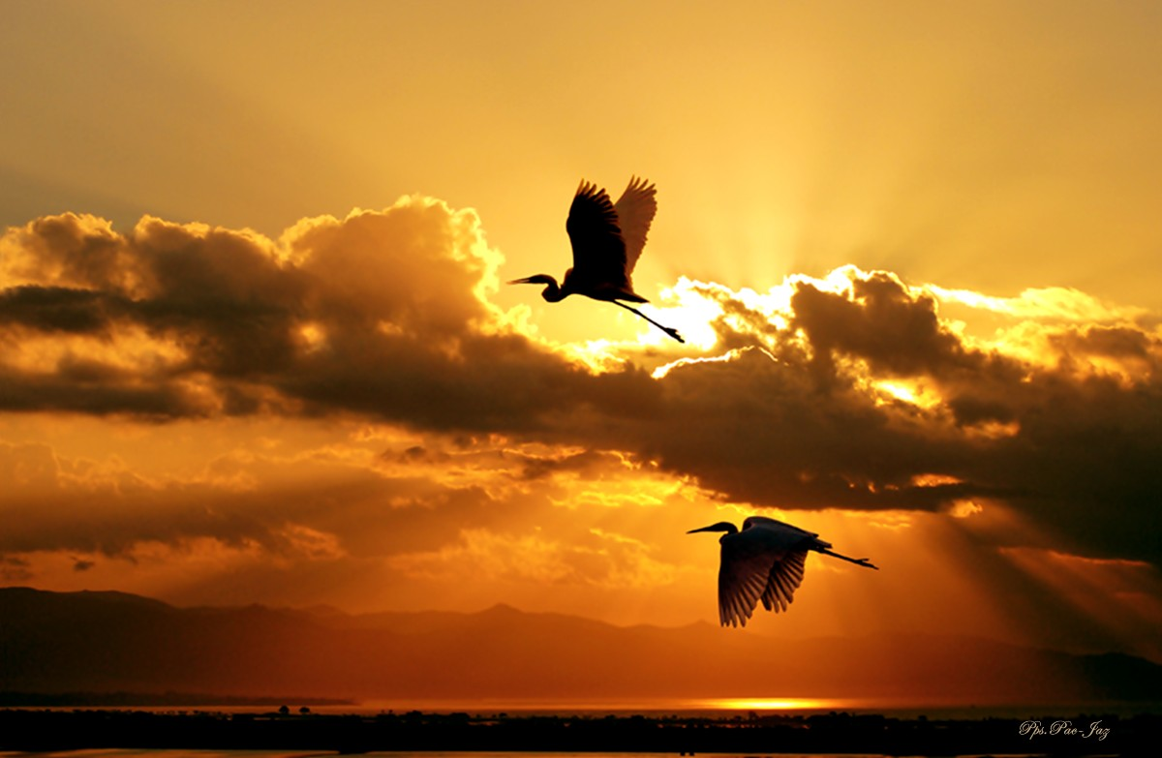
“¿Cómo voy a disimular que ya no tengo el dinero suficiente para mantener esta vida de constantes lujos?” O “¿Cómo hago para aumentar mi lujo, para hacerlo más llamativo que el de los demás?”

Slide 21
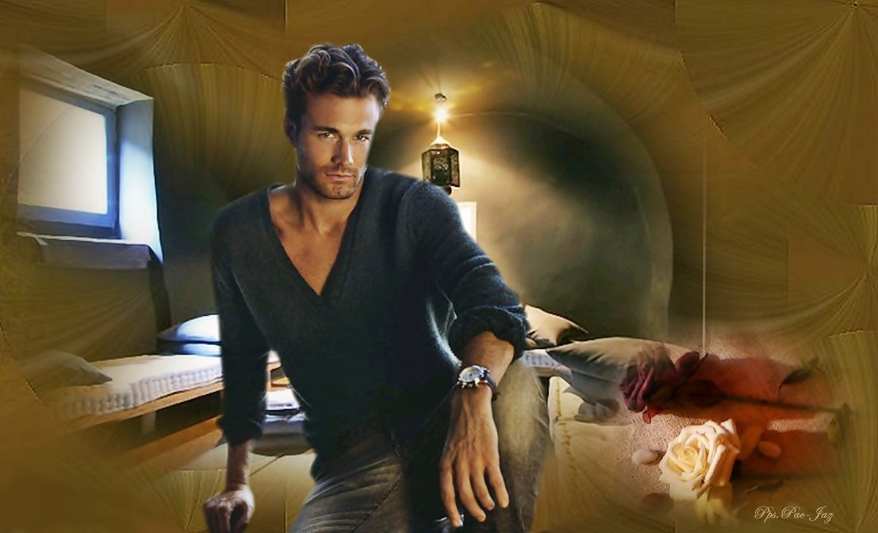
“La actriz con la que aparezco en esta foto, riéndonos las dos, celebrando algo, ¡mañana me puede robar el papel!” “¿Estaré mejor vestida que ella? ¿Por qué sonreímos, si nos detestamos?”

Slide 22
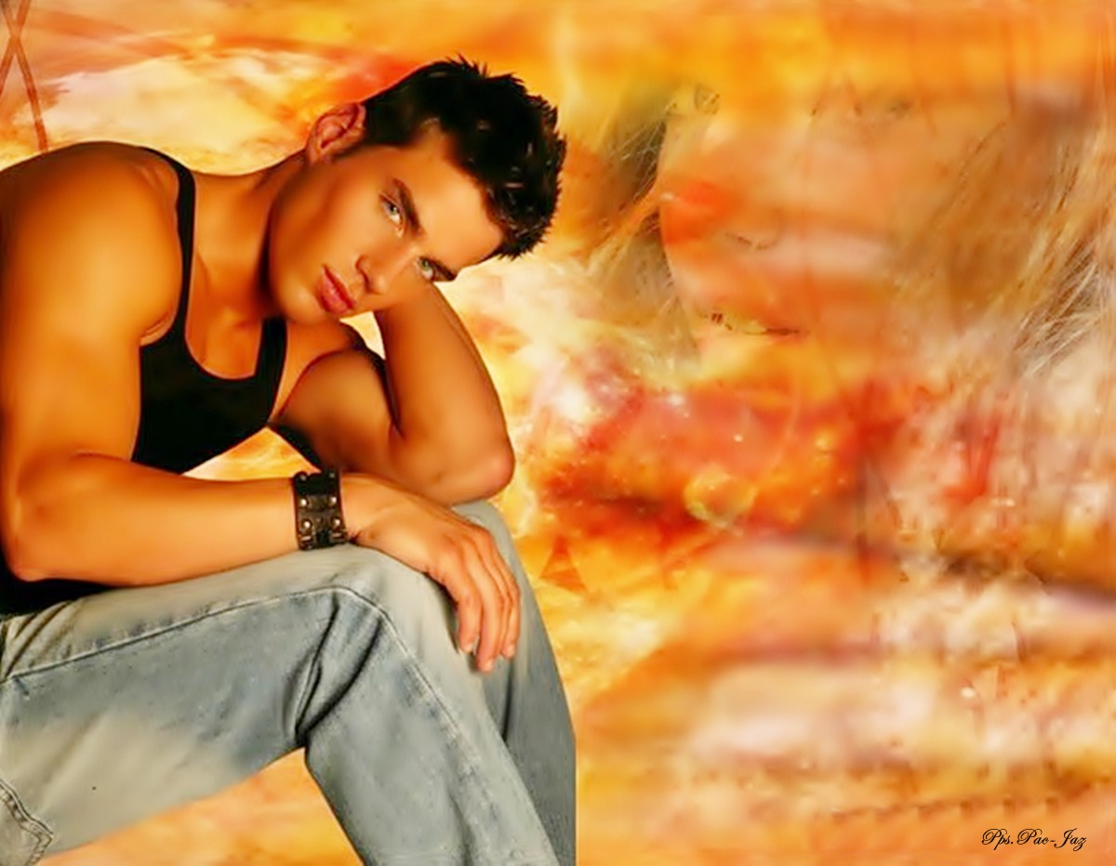
En fin, me quedo con los versos de Jorge Luis Borges: “Ya no seré feliz. Tal vez no importa. Hay tantas otras cosas en el mundo”.

Slide 23
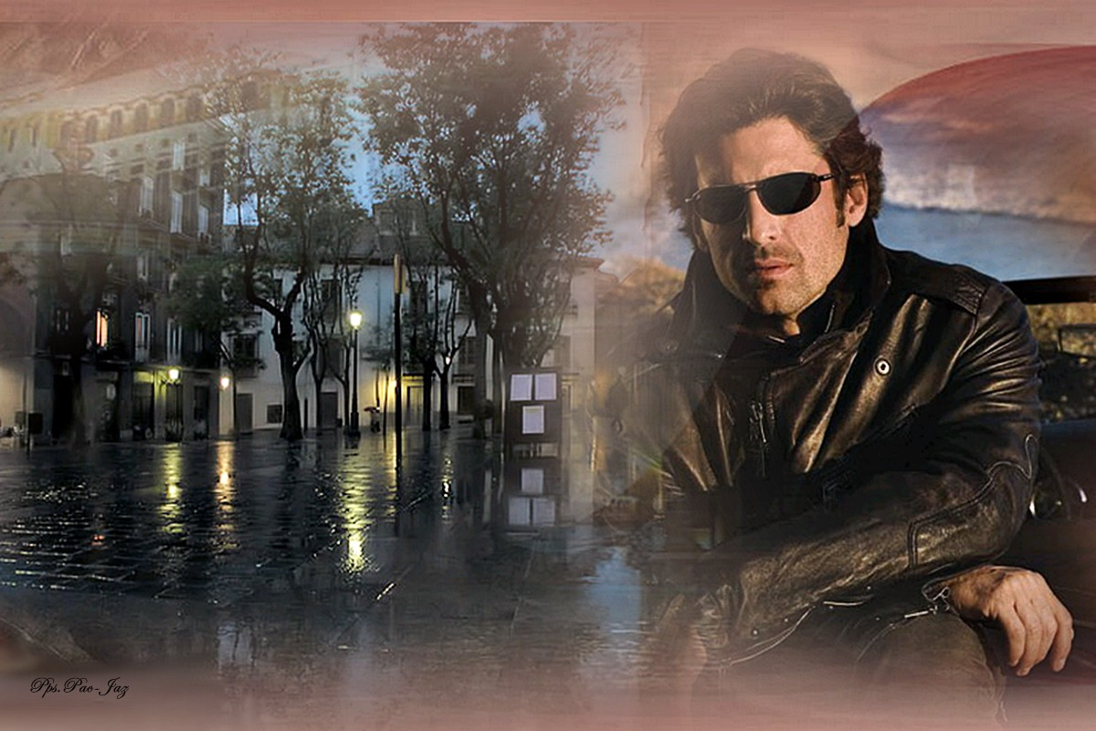
No cuestionar la búsqueda
Cuenta Sri Ramakrisna que un hombre se aprestaba a cruzar un río cuando el maestro Bibhishana se aproximó, escribió un nombre en una hoja, la ató a la espalda del hombre y le dijo:

Slide 24

- No tengas miedo. Tu fe te ayudará a caminar sobre las aguas. Pero en el instante en que pierdas la fe, te ahogarás.

Slide 25
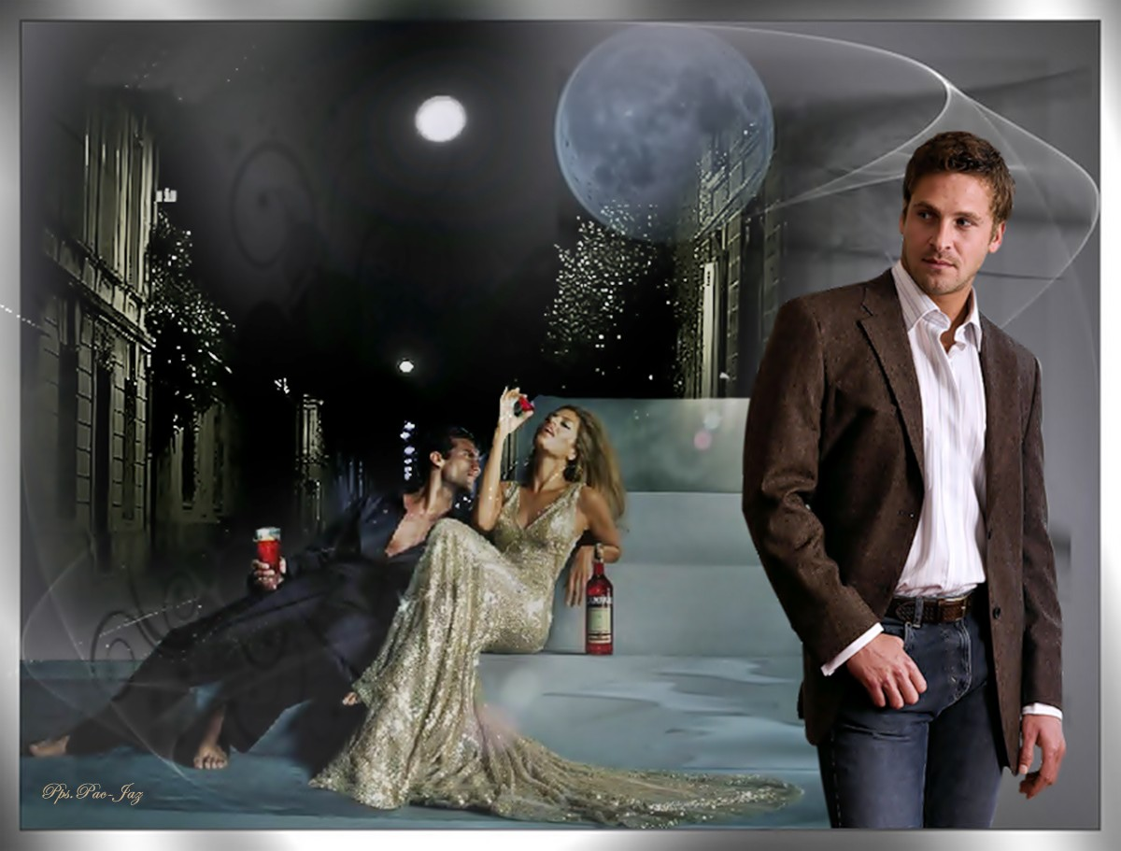
El hombre confió en Bibhishana y comenzó a caminar sobre las aguas, sin ninguna dificultad, A cierta altura, no obstante, sintió un inmenso deseo de saber lo que su maestro había escrito en la hoja atada a sus espaldas.

Slide 26
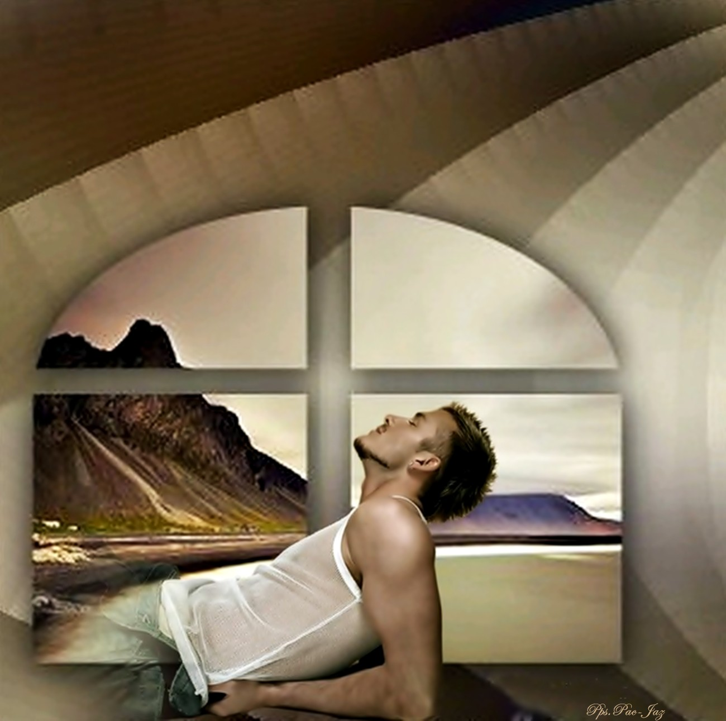
La cogió y leyó lo que estaba escrito:
“¡Oh, dios Rama, ayuda a este hombre a cruzar el río”

Slide 27
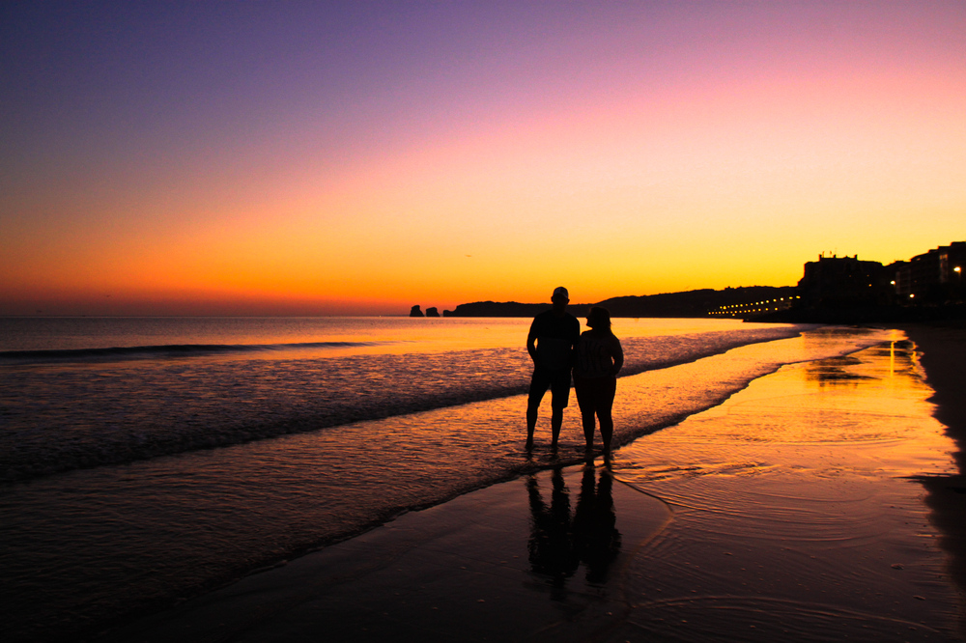
“¿Sólo esto?”, pensó el hombre. “¿Quien es este dios Rama, al fin y al cabo?”
En el momento en que la duda se instaló en su mente él se sumergió y se ahogó en la corriente.

Slide 28
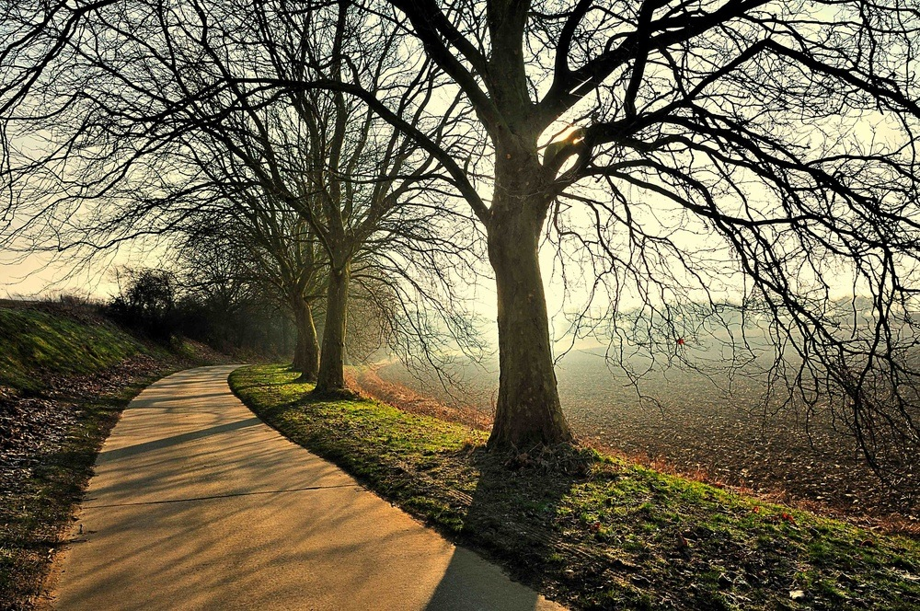
Texto : Paulo Coelho
Francisco del Olmo -Jazmín
2013

Slide 29




Accede a la sección que desees desde aquí:
PPS Exclusivos
Dedicatorias | Fechas Especiales | Graciosos | Historia y arte | Lugares | Musicales
Naturaleza y Ciencias | Política | Reflexión | Religiosos | Románticos | Salud
Si deseas recibir pps periódicamente en tu correo electrónico subscríbete aquí:

